Slide 1
RI webben
Sørg for at få adgang til My Rotary på
www.rotary.org
Der findes en vejledning i Sekretærens værktøjskasse om hvordan man kommer ind.
Når du har adgang kan du
slå ”Club Recognition Summary” op
vedligeholde klubmål på Club Central
Anvende Brand Centret
Og meget mere!

Slide 2
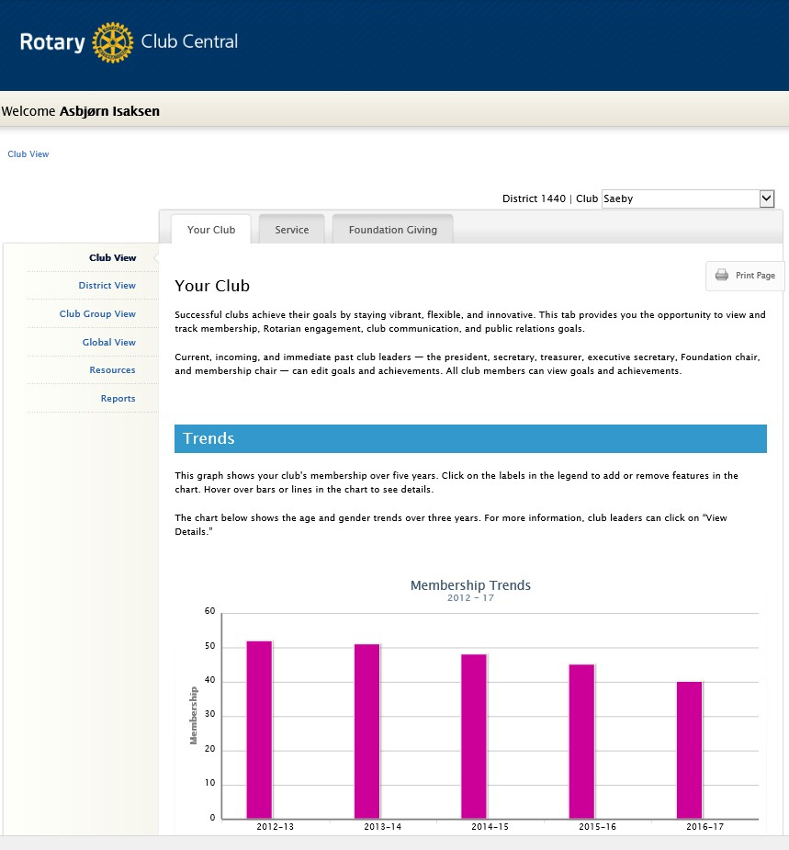
Målsætning

Slide 3
Hvordan kan jeg se mine PHF point?
Sørg for at få adgang til My Rotary på
www.rotary.org
Tryk på Manage > Tryk på Contribution > rul ned til Contributions & Recognition, under Club Giving tryk på View reports > Under Club reports tryk på Club Regocnition Summary så kommer reporten.

Slide 4
SALDI KURSUS FOR KASSERER
På PETS-mødet for kassererne blev der ytret ønske om, at det blev opretter er SALDI –kursus for de kommende sekretærer. Jeg har sammen med Just Hartoft oprettet et sådan kursus – der finder sted d. 8. juni 2017
Stedet bliver afholdt enten på kursuscenteret i Karrebæksminde eller hos UCSJ i Sorø – men mere herom senere.
Prisen er sat til kr. 220:- som vil blive betalt af den enkelte klub.
Du kan tilmelde dig på portalen

